Slide 1
알람시계 타이머

Slide 2

몸풀기
아두이노 I2C
TimerOne
라이브러리
SW Timer
라이브러리
SimpleTimer
Metro
아두이노의 내부 타이머를 직접 사용해 타이머 구현
아두이노의 내부 타이머를 직접 사용하지 않고 millis()함수를 이용해 타이머 구현
아두이노에 TimerOne 라이브러리를 설치하고 100ms마다 타이머 인터럽트를 발생시키고 1초마다 D13 에 연결된 LED를 Blink하시오.

Slide 3

복습
오픈플랫폼 입문의 인터럽트 기능 사용하기, 타이머기능 사용하기
인터럽트 기능 사용하기
https://cafe.naver.com/ctcemb/2541
타이머 기능 사용하기
https://cafe.naver.com/ctcemb/2542

Slide 4
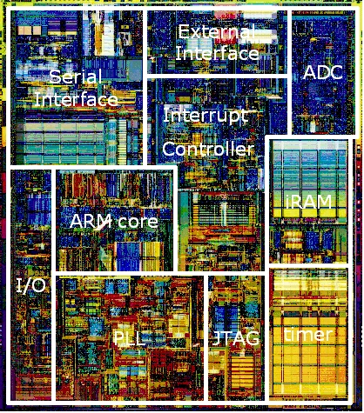
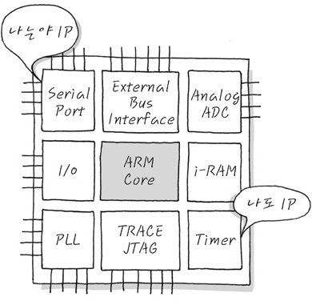
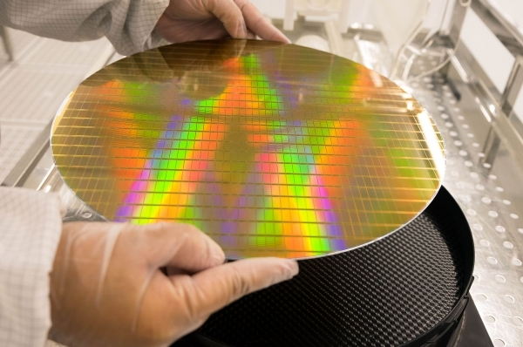
실제 CPU는 어떻게 생겼을까?
ARM SoC(System On Chip)
웨이퍼 한 장에 똑같은 여러 개의 IC칩이 생산
http://recipes.egloos.com/4990377

Slide 5
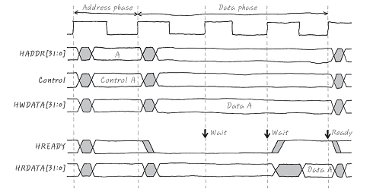
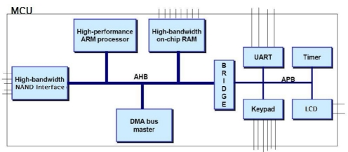
ARM Core와 버스
ARM core와 IP들은 AMBA라는 버스로 통신
AMBA - SoC안에서 IP끼리의 Bus 규격
ARM사가 만든 AMBA버스는 크게 AHB버스와 APB버스가 있음
http://recipes.egloos.com/4990377

Slide 6
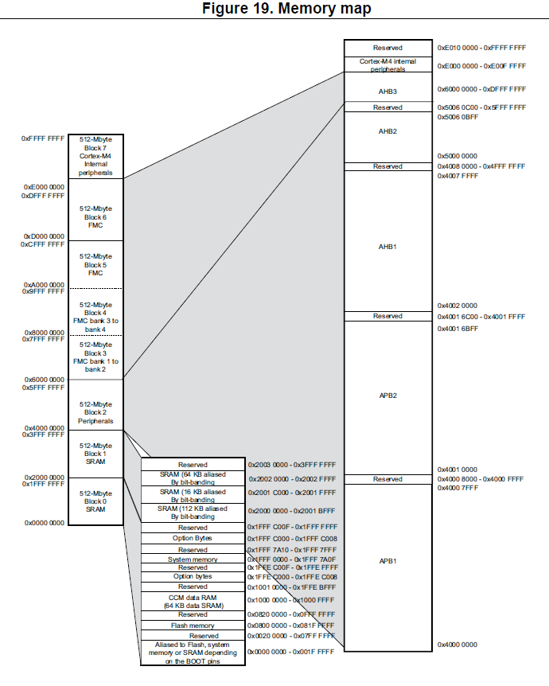
CPU의 지도 memory map
CPU 내부의 Register들은 memory map의 주소로 접근
STM32F429의 memory map
Memory map은 ARM core와 IP들을 AMBA버스로 연결할 때 정한 주소 모음
STM32F429 datasheet P. 86
APB1 : 0x4000 0000 ~ 0x4000 7FFF
APB2 : 0x4001 0000 ~ 0x40016BFF
AHB1 : 0x4002 0000 ~ 0x4007 FFFF
AHB2 : 0x5000 0000 ~ 0x5006 0BFF
AHB3 : 0x6000 0000 ~ 0xDFFF FFFF

Slide 7
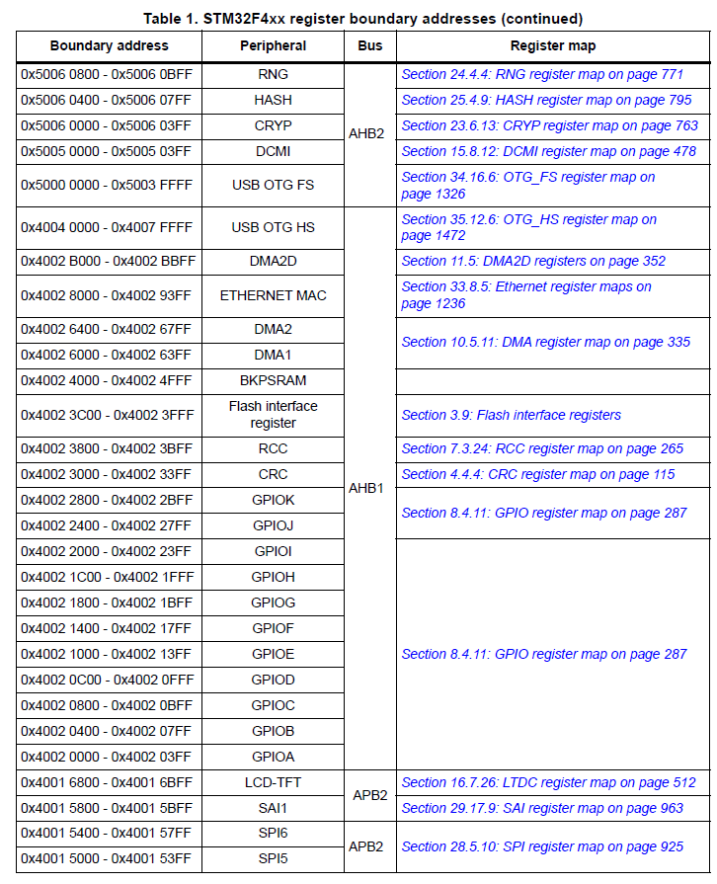
Memory map으로 레지스터 주소 찾기
STM32F429의 GPIOB 레지스터 주소 찾기
메모리 맵의 레지스터에 관련 버스 표기
STM32F429 Reference Manual P.65
GPIOB 레지스터는 0x40020400~0x400207FF
TIM2는 관련 레지스터가 0x40000000~0x400003FF 이고 해당 버스는 APB1

Slide 8
최대 180MHz속도로 동작할 수 있는 CPU
STM32F429의 타이머 구조
STM32F429의 clock
STM32F429의 clock 설정
STM32F429
동작 속도가 빠르면 전력소모가 많음
전력소모를 최소화해야 하는 응용분야에서는 최대 속도로 동작시킬 필요 없음

Slide 9
STM32F429의 타이머 구조
STM32F429의 clock
STM32F429의 clock 설정
STM32F429는 외부에 clock(크리스탈이나 오실레이터)을 장착하지 않아도 사용이 가능함
CPU 내부에 16MHz의 CPU clock과 32KHz의 RTC(Real Time Clock)가 있음
CPU clock은 HSE, HSI 중 하나를 선택할 수 있고 초단위 시간을 재는 RTC는 LSE, LSI중 하나를 선택가능

Slide 10
STM32F429의 타이머 구조
STM32F429의 clock
STM32F429의 clock 설정
총 4개의 clock이 있으며 각각 External이나 Internal로 선택 가능
HSE
HSI
LSE
LSI
Low Speed External (32.768KHz)
High Speed External
High Speed Internal
Low Speed Internal (32KHz)

Slide 11
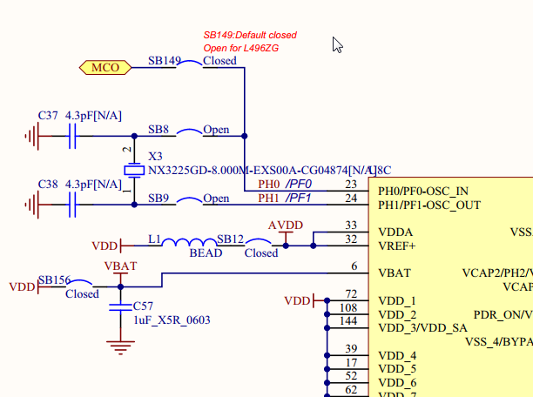
STM32F429의 타이머 구조
STM32F429의 clock
Nucleo-F429 보드의 clock 관련 상태
Nucleo-F429보드의 CPU clock 크리스탈
X3 8MHz
크리스탈이며, 미장착되어 있음

Slide 12
STM32F429의 타이머 구조
STM32F429의 clock
Nucleo-F429 보드의 clock 관련 상태
Nucleo-F429보드의 CPU clock 크리스탈
[N/A]
Not Assembled 라는 의미로 미조립 상태임

Slide 13
STM32F429의 타이머 구조
STM32F429의 clock
Nucleo-F429 보드의 clock 관련 상태
!
HSE(High Speed External)를 선택할 수 없고 HSI(High Speed Internal) 를 선택해야 함

Slide 14
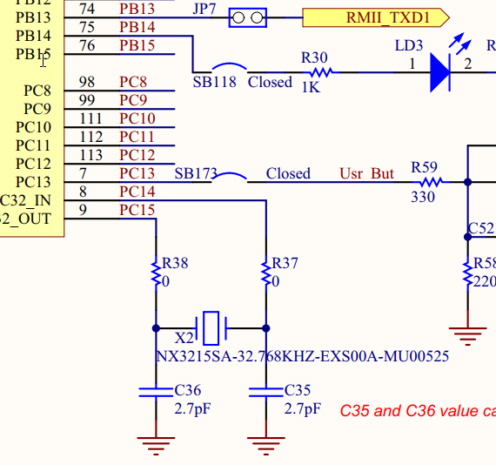
STM32F429의 타이머 구조
STM32F429의 clock
Nucleo-F429 보드의 clock 관련 상태
Nucleo-F429보드의 RTC clock 크리스탈
RTC clock에 해당하는 LSE(Low Speed External)
X2 32.768KHz 크리스탈로 장착되어 있음

Slide 15
STM32F429의 타이머 구조
STM32F429의 clock
Nucleo-F429 보드의 clock 관련 상태
Nucleo-F429보드의 RTC clock 크리스탈
초단위의 시간을 재는 LS(Low Speed)
LSE,LSI선택 가능, 외부 크리스탈인 32.768KHz가 더 정확하므로 LSE를 선택하는 것이 바람직함

Slide 16
STM32F429의 타이머 구조
STM32F429의 clock
CubeMX로 Nucleo-F429 보드의 clock 설정
STM32F429의 Clock 설정은 복잡하지만 CubeMX툴을 사용하여 비교적 쉽게 설정이 가능
다음은 Nucleo-F429보드에 맞게 최대 CPU속도로 설정하는 과정을 설명함
Nucleo-F429보드를 기준으로 한 새로운 프로젝트 생성
Low Speed Clock: LSE로 선택

Slide 17
STM32F429의 타이머 구조
STM32F429의 clock
CubeMX로 Nucleo-F429 보드의 clock 설정
CubeMX로 LSE를 선택하는 과정
1
System Core
RCC
LSE
Crystal/Ceramic Resonator 선택

Slide 18
STM32F429의 타이머 구조
STM32F429의 clock
CubeMX로 Nucleo-F429 보드의 clock 설정
CubeMX로 LSE를 선택하는 과정
2
PC14번과 PC15번이 RCC_OSC32_IN, RCC_OSC32_OUT으로 수정됨을 확인
3
Timers -> RTC 에 Activate Clock Source를 활성화
4
Clock Configuration에서 RTC Clock Mux를 LSE로 선택

Slide 19
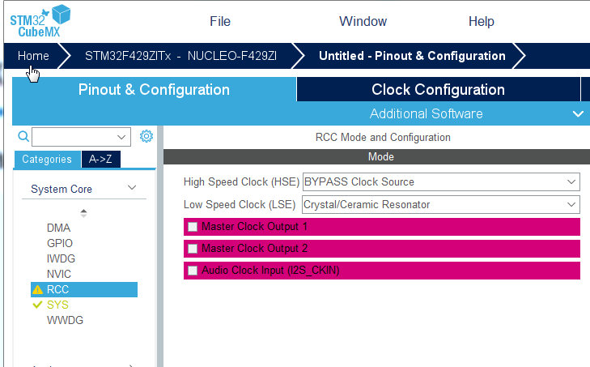
STM32F429의 타이머 구조
STM32F429의 clock
CubeMX로 Nucleo-F429 보드의 clock 설정
CubexMX를 통한 LSE 설정
Crystal/Ceramic Resonator

Slide 20
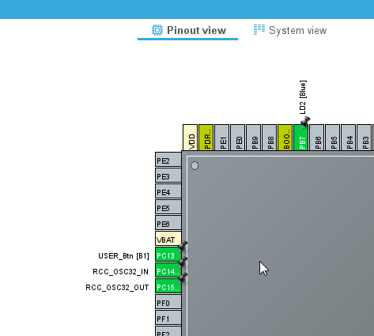
STM32F429의 타이머 구조
STM32F429의 clock
CubeMX로 Nucleo-F429 보드의 clock 설정
clock 관련 핀 설정
RCC_OSC32_IN
RCC_OSC32_OUT
pc 14
pc 15

Slide 21
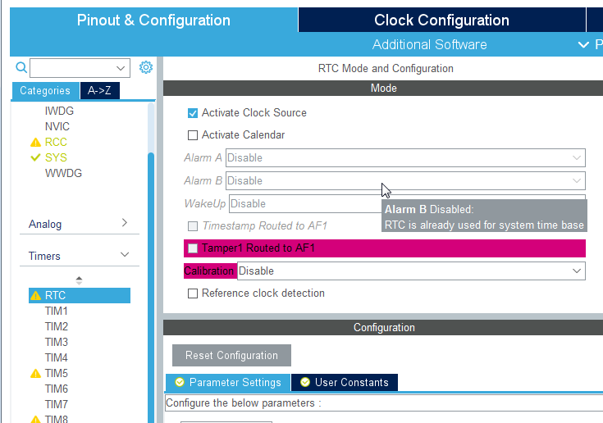
STM32F429의 타이머 구조
STM32F429의 clock
CubeMX로 Nucleo-F429 보드의 clock 설정
RTC 설정을 Activate Clock Source
Activate Clock Source
V

Slide 22
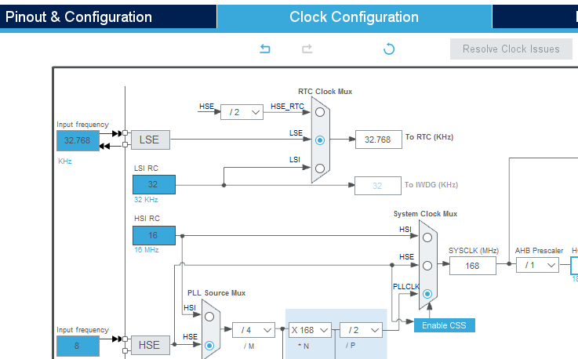
STM32F429의 타이머 구조
STM32F429의 clock
CubeMX로 Nucleo-F429 보드의 clock 설정
LSE 선택
LSE
32,768

Slide 23
STM32F429의 타이머 구조
STM32F429의 타이머
타이머의 종류
Systick
WatchDog Timer (IWDG,WWDG)
Basic Timer
General purpose Timer
Advanced-control Timer

Slide 24
항상 동작하는 시스템 타이머, HAL_Delay()함수등에 사용
STM32F429의 타이머 구조
STM32F429의 타이머
타이머의 종류
SysTick

Slide 25
CPU의 오동작을 탐지하여 문제가 발생하면 재부팅시켜주는 타이머
STM32F429의 타이머 구조
STM32F429의 타이머
타이머의 종류
WatchDog Timer(IWDG,WWDG)

Slide 26
입출력 기능은 없고 시간기반 타이머용도 , TIMx (x:6,7)
STM32F429의 타이머 구조
STM32F429의 타이머
타이머의 종류
Basic Timer

Slide 27
범용 타이머, 출력 비교, 원펄스, 입력캡쳐등으로 사용하는 타이머, TIMx (x: 2~5,9~14)
STM32F429의 타이머 구조
STM32F429의 타이머
타이머의 종류
General purpose Timer

Slide 28
범용 타이머보다 많은 기능을 가지는 타이머, 주로 모터 제어와 디지털 파워변환 용도로 사용, TIMx (x:1,8)
STM32F429의 타이머 구조
STM32F429의 타이머
타이머의 종류
Advanced-control Timer

Slide 29
STM32F429의 타이머 구조
STM32F429의 타이머 레지스터
General purpose Timer를 사용한 타이머 설정
General purpose timer인 TIM2를 이용하여 10ms 주기의 타이머 인터럽트를 발생시키는 설정 예
원하는 주기를 발생시키려면 기본적으로 3가지를 설정할 수 있어야 함
Timer에 공급되는 버스 Clock 속도 , Prescaler 값 , Peroid 값

Slide 30
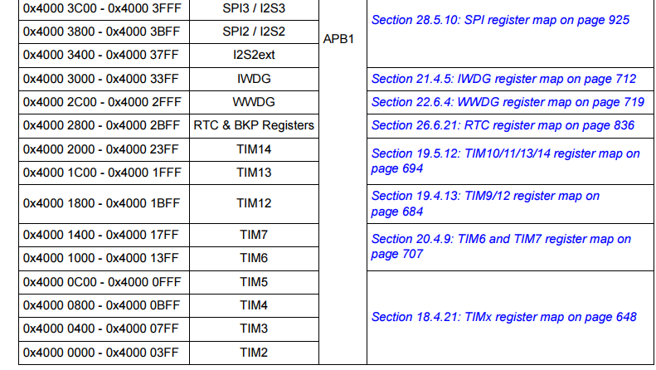
STM32F429의 타이머 구조
STM32F429의 타이머 레지스터
General purpose Timer를 사용한 타이머 설정
TIM2의 버스 clock
타이머에 따라 공급되는 버스 clock이 다름
APB1
TIM2는 APB1을 사용
TIM2

Slide 31
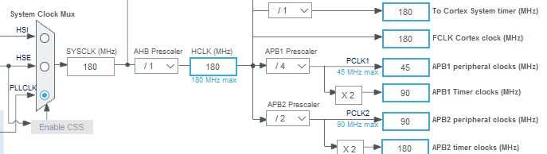
STM32F429의 타이머 구조
STM32F429의 타이머 레지스터
General purpose Timer를 사용한 타이머 설정
APB1의 속도
APB1 Timer clocks (MHz)
90
APB1은 90MHz로 동작함

Slide 32
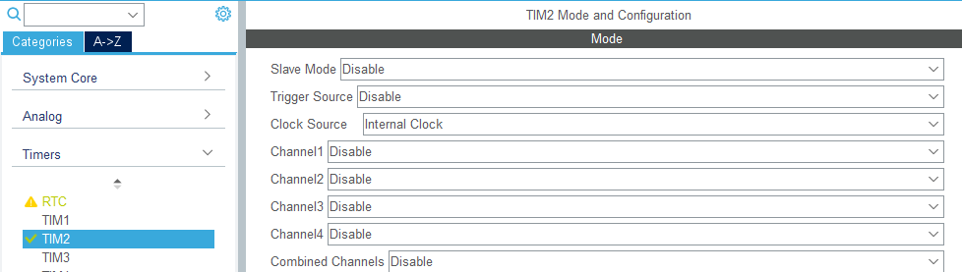
STM32F429의 타이머 구조
STM32F429의 타이머 레지스터
General purpose Timer를 사용한 타이머 설정
TIM2의 clock source 를 Internal clock으로 설정
TIM2의 Clock Source
Internal clock
V TIM2

Slide 33
STM32F429의 타이머 구조
Period (1/APB1) Prescaler
900 (1/90MHz) 1000
STM32F429의 타이머 레지스터
General purpose Timer를 사용한 타이머 설정
원하는 주기
0.01 초

Slide 34
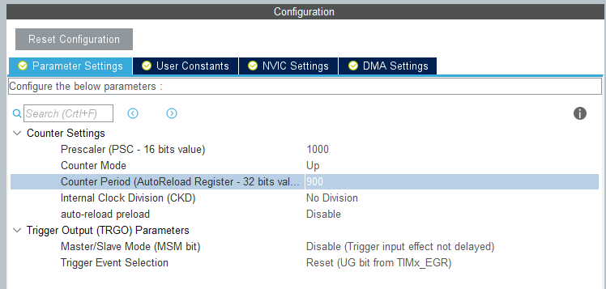
STM32F429의 타이머 구조
STM32F429의 타이머 레지스터
General purpose Timer를 사용한 타이머 설정
TIM2의 Prescaler와 Peroid
Prescaler (PSC – 16 bits value) 1000
Counter Period (AutoReload Register -32 bits va... 900

Slide 35
STM32F429의 타이머 제어 SW 설계하기
Systick 타이머 제어 초기화 SW 생성
동영상
CubeMX 를 사용하여 보드 선택
최대 clock으로 설정
NVIC 설정에 Systick 타이머 설정 확인
코드 생성
1초단위로 UART 메시지를 출력하는 코드 설계
UART 메시지 확인
1ms속도의 인터럽트가 발생함을 확인하기 위함

Slide 36
STM32F429의 타이머 제어 SW 설계하기
Systick 타이머 제어 초기화 SW 생성
동영상
앞에 소개된 코드를 작성하고 동작시켜 테스트 진행
앞에 작성된 코드에 추가하여 Timer2 clock source 설정
Prescaler와 Period설정
TIM2의 NVIC설정에서 TIM2 break interrupt 활성화
TIM2의 PeriodElapsed Callback 함수 작성
10ms단위의 timer로 1초 단위의 counter 를 UART로 출력하기

Slide 37
알람시계 실습
소스코드 관리
실습
타이머 관련 코드를 분리하여 Src 폴더 아래에 timer.c로 관리하시오.

